Slide 1

CHƯƠNG 4
QUẢN LÝ DỰ ÁN CÔNG NGHỆ THÔNG TIN
QUẢN LÝ CHI PHÍ (PROJECT COST MANAGEMENT)

Slide 2
MỤC ĐÍCH
Hiểu được tầm quan trọng của việc quản lý chi phí dự án
Hiểu được một số khái niệm và thuật ngữ về quản lý chi phí.
Hiểu được các Qui trình Quản lý chi phí

Slide 3
GIỚI THIỆU CHUNG
Tầm quan trọng của việc QL chi phí
Những dự án về CNTT có hồ sơ theo dõi kém hiệu quả cho việc đạt được mục đích về giá cả.
Chi phí trung bình vượt quá dự toán ban đầu theo nghiên cứu từ năm 1995 của CHAOS là 189%; đã được cải thiện 145% trong nghiên cứu năm 2001
Ở Mỹ các dự án CNTT bị huỷ làm tốn trên 81 tỉ đô la năm 1995

Slide 4
GIỚI THIỆU CHUNG
Khái niệm QL chi phí
Chi phí là tài nguyên được hy sinh hay tính trước để đạt được một mục tiêu rõ ràng hay để trao đổi cái gì đó. Chi phí thường được đo bằng đơn vị tiền tệ.
Quản lý chi phí là để bảo đảm cho dự án hoàn thành trong khoản kinh phí cho phép (và trong thời hạn cho phép)
Hoạch định (ước tính) chi phí thực hiện dự án
Đánh giá hiệu quả sử dụng kinh phí trong các kế hoạch thực hiện và dự báo kết quả của dự án

Slide 5
GIỚI THIỆU CHUNG
Qui trình QL chi phí
Quản lý Chi phí dự án gồm những qui trình bảo đảm cho dự án được hoàn tất trong sự cho phép của ngân sách. Những qui trình này gồm:
Lập kế hoạch cho nguồn tài nguyên: xác định nguồn tài nguyên cần thiết và số lượng để thực hiện dự án.
Ước lượng chi phí: ước tính chi phí về các nguồn tài nguyên để hoàn tất một dự án.
Dự toán chi phí: phân bổ toàn bộ chi phí ước tính vào từng hạng mục công việc để thiết lập một đường mức (Base line) cho việc đo lường việc thực hiện
Kiểm soát – Điều chỉnh chi phí: điều chỉnh thay đổi Chi phí dự án.

Slide 6
LẬP KẾ HOẠCH NGÂN SÁCH
Lập kế hoạch cho ngân sách phụ thuộc vào bản chất của dự án và tổ chức.
Một số câu hỏi cần cân nhắc:
Các khó khăn nào sẽ gặp khi thực hiện các công việc cụ thể trong dự án?
Có phạm vi nhất định nào ảnh hưởng đến nguồn tài nguyên?
Tổ chức đã thực hiện những công việc nào tương tự như dự án?
Tổ chức đó có đủ người, trang thiết bị và vật tư để thực hiện dự án?

Slide 7
ƯỚC TÍNH CHI PHÍ
Ước tính nguồn lực bằng tiền cần thiết để hoàn thành các hoạt động của dự án
Đầu ra quan trọng của quản lý chi phí dự án là ước tính chi phí
Có nhiều loại ước tính chi phí và những công cụ cùng với kỹ thuật giúp tạo ra chúng
Điều quan trọng là phát triển một kế hoạch quản lý chi phí trong đó mô tả sự dao động chi phí sẽ được quản lý trong dự án ra sao

Slide 8
ƯỚC TÍNH CHI PHÍ
Các loại ước tính Chi phí
Lọai Ước tính | Khi nào làm? | Tại sao làm? | Độ chính xác
Độ lớn thô (ROM: Rough Order of Magnitude) | Rất sớm trong chu trình 3- 5 năm trước | Cho biết chi phí thô để quyết định lựa chọn | -25%, +75%
Ngân sách | Sớm 1-2 năm xong | Đưa $ vào các Kế hoạch ngân sách | - 10%, +25%
Xác định | Muộn hơn trong dự án < 1 năm xong | Cung cấp chi tiết để mua, ước lượng chi phí thật sự. | -5%, +10%

Slide 9
ƯỚC TÍNH CHI PHÍ
Các phương pháp ước tính Chi phí
Tương tự hay Trên - xuống (top-down): sử dụng chi phí thực tế trước đó, các dự án tương tự làm nền tảng cơ bản để làm ước tính mới
Dưới lên (Bottom-up): ước tính riêng từng nhóm làm việc và tính toán con số tổng cộng.
Mô hình điểm chức năng.
Dùng thông số: sử dụng các đặc điểm riêng biệt trong dự án áp dụng phương thức toán học để ước tính chi phí. Mô hình COCOMO (Constructive Cost Model) là mô hình thông dụng

Slide 10
ƯỚC TÍNH CHI PHÍ
Mô hình COCOMO (Constructive Cost Model):
Xác định cả 2 thông số là số nhân lực và thời gian phát triển
Quy đổi đánh giá về số dòng lệnh thành đánh giá về số nhân lực
Trình tự thực hiện (Work Breakdown Structure)
Phân tích các yêu cầu của dự án
Xác định line of code của từng yêu cầu dựa vào metric data
Trừ các phần đã được xác định là reuse code
Tổng các phần còn lại tính được K line of code
Áp dựng công thức tính
E = a_{b} * K * exp(b_{b})
D = c_{b} * E * exp(d_{b})
E là số nhân lực tham gia vào dự án
D là thời gian thực hiện dự án

Slide 11
ƯỚC TÍNH CHI PHÍ
Mô hình COCOMO (tt)
Các hệ số của công thức COCOMO
Các giá trị E và D tính được phụ thuộc vào khả năng estimate giá trị line of code (K) của dự án
Software Project type | Ab | Bb | Cb | Db
DA tổ chức tương đối nhỏ, DA phần mềm đơn giản, đội ngũ nhỏ có kinh nghiệm ứng dụng tốt, làm việc trên môi trường với những yêu cầu không quá cứng nhắc | 2.4 | 1.05 | 2.5 | 0.38
DA nhúng được triển khai trong điều kiện chặt chẽ phần cứng, phần mềm và các ràng buộc vận hành | 3.6 | 1.2 | 2.5 | 0.32
DA phần mềm bên trong, trung gian, đội ngũ có kinh nghiệm hỗn hợp và làm việc trên môi trường với những yêu cầu không quá cứng nhắc | 3.0 | 1.12 | 2.5 | 0.35

Slide 12
LẬP NGÂN SÁCH CHI PHÍ
Tổng gộp các chi phí ước tính của từng hoạt động hay toàn bộ công việc để thiết lập chi phí cơ bản cho phép
Dự toán ngân sách chi phí: hoạt động nghiệp vụ theo dõi tất cả các chi phí trực tiếp và gián tiếp cho công ty bằng DA
Doanh thu cho DA được so sánh với tất cả các chi phí trực tiếp và gián tiếp để tính toán lợi nhuận của từng DA.

Slide 13
KIỂM SOÁT - ĐIỀU CHỈNH CHI PHÍ
Giám sát trạng thái của dự án để cập nhật ngân sách và kiểm soát những thay đổi so với ngân sách cơ bản
Bảo đảm rằng chỉ có sự thay đổi hợp lý đều được ghi nhận trong đường mức (Base line).
Thông báo những thay đổi đến những người có thẩm quyền.

Slide 14
TIẾN TRÌNH ƯỚC TÍNH KINH PHÍ
Là ước tính mức độ kinh phí cần thiết để trang bị đủ nguồn lực cho dự án
Cần phải cân đối giữa chi phí cho dự án và giá trị (lợi ích) mà dự án mang lại để cho dự án có sức thuyết phục các nhà tài trợ.
Tính giá trị mà dự án tạo ra cho tổ chức
Tính các loại chi phí cho dự án
Tính mức độ lợi nhuận bằng các mô hình (financial models)

Slide 15
TÍNH GIÁ TRỊ DA TẠO RA CHO TỔ CHỨC
MOV (Measurable Organizational Value) là giá trị hữu ích mà dự án tạo ra cho tổ chức.
Đặc tính của MOV:
Đo lường được
Có lợi cho tổ chức
Được các stakeholders chấp nhận
Kiểm chứng được

Slide 16
TÍNH GIÁ TRỊ DA TẠO RA CHO TỔ CHỨC
Đo lường được:
Độ đo của MOV được thiết lập trên giá trị của các chuyển giao đối với mục tiêu chiến lược của tổ chức, được thể hiện trên các Indicators.
Indicator: là một độ đo (hoặc một tập liên kết nhiều độ đo) để quan sát các diễn biến của một tiến trình, một dự án hoặc một hệ thống thông tin.

Slide 17
TÍNH GIÁ TRỊ DA TẠO RA CHO TỔ CHỨC
Một độ đo thường là một đồ thị, biểu đồ hoặc bảng để định nghĩa các mong muốn của tổ chức.
Có 3 loại Indicator:
Success Indicators: đo lường các Critical Success Factors để biết các mục tiêu đã đạt được hay chưa.
Progress Indicators: đo lường sự tiến triển của công việc để biết tiến độ đang thực hiện là nhanh hay chậm.
Ví dụ: Gantt chart
Analysis Indicators:
Trợ giúp phân tích kết quả của mỗi công việc. Ví dụ PERT-AOA
Kiểm chứng các giả định về các loại dữ liệu dùng để quản lý trong hệ thống thông tin quản lý.

Slide 18
TÍNH GIÁ TRỊ DA TẠO RA CHO TỔ CHỨC
Có lợi cho tổ chức:
Giá trị hữu dụng mà dự án tạo ra là những gì mà tổ chức đang cần
Thời gian: Chuyển giao vào đúng thời điểm mà tổ chức cần
Giá trị thu về: vượt trội hơn chi phí đầu tư
DA CNTT phải là 1 công cụ đắc lực cho tổ chức để giải quyết các bài toán phát sinh từ mục tiêu chiến lược → DA phải hữu ích đối với tổ chức

Slide 19
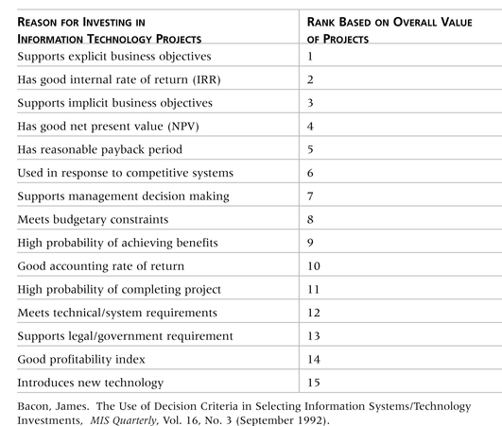
TÍNH GIÁ TRỊ DA TẠO RA CHO TỔ CHỨC
Những lý do mà tổ chức mong muốn đầu tư vào DA IT

Slide 20
TÍNH GIÁ TRỊ DA TẠO RA CHO TỔ CHỨC
Được chấp nhận:
MOV phải được các stackholders (và tổ chức) chấp nhận để tiến hành các cam kết
Giá trị của MOV thường được tổ chức xem xét dựa trên 4 tiêu chí:
Tài chính: là lợi ích thu được từ DA đối với việc quản lý tài chính của tổ chức:
Gia tăng lợi nhuận
Đầu tư ổn định
Chi phí quản lý thấp
Sản xuất: Những gì mà DA giúp cho tổ chức vượt trội trong các vận hành tổ chức:
Cải tiến Chất lượng của sản phẩm
Cải tiến Value chain
Tăng hiệu quản sản xuất của tổ chức

Slide 21
TÍNH GIÁ TRỊ DA TẠO RA CHO TỔ CHỨC
Khách hàng: quan điểm của khách hàng như thế nào khi DA kết thúc:
Thời gian đáp ứng
Chất lượng sản phẩm
Hiệu quả sản xuất của KH sẽ như thế nào khi DA kết thúc.
Học hỏi và cải tiến:
Dự án giúp được gì để cải tiến bộ máy của tổ chức như qui trình, quản lý nhân lực, sản xuất công nghiệp hay ứng dụng công nghệ mới
Giúp cho tổ chức có khả năng để tồn tại và phát triển

Slide 22
TÍNH GIÁ TRỊ DA TẠO RA CHO TỔ CHỨC
Kiểm chứng được:
Đặc tính này giúp đánh giá kết quả thực tế của dự án đối với các mục tiêu/ mục đích của tổ chức, thể hiện trên các độ đo thực tế
Thiết lập
Mục đích của tổ chức
Chiến lược của tổ chức
Giá trị MOV đối với tổ chức
Đánh giá

Slide 23
TÍNH CHI PHÍ DA
Direct cost: là chi phí trực tiếp cho nguồn lực thực hiện dự án
Ví dụ:
Dự án có 1 công việc tốn 1 ngày để hoàn tất, và cần 1 người thưc hiện.
Chi phí để trả cho người thực hiện là $20/giờ, đó là khoản tiền công mà người đó sẽ nhận được.
Ngoài tiền công trả cho người thực hiện, dự án cần phải trả thêm chi phí cho các tiện ích:

Slide 24
TÍNH CHI PHÍ DA
Điện, nước, thuê máy,…: tính theo giờ,
Bảo hộ lao động (nón, quần áo,…): tính theo tháng,
Tập huấn, bảo hiểm: tính theo quý hoặc năm.
Nếu chi phí tiện ích = $5 / giờ
→ chi phí thực cho công việc là 8 giờ /ngày * $25 / giờ = $200 / ngày

Slide 25
TÍNH CHI PHÍ DA
5 bước xác định chi phí trực tiếp:
Xác định loại nguồn lực cho kế hoạch thực hiện
Xác định mức độ cần của mỗi loại nguồn lực
Xác định đơn giá (chi phí) của mỗi loại nguồn lực
Tính chi phí cho các công việc
Cân đối nguồn lực để nguồn lực không bị sử dụng quá mức (một nguồn lực không thể cấp phát cho nhiều công việc cùng lúc).

Slide 26
TÍNH CHI PHÍ DA
Indirect cost:
Chủ yếu là cho các hoạt động quản lý
Ví dụ: số giờ viết báo cáo mỗi tuần, số giờ họp mỗi tháng
Dự án càng phức tạp → nhiều rủi ro. Đối với DA CNTT thì chi phí cho các hoạt động quản lý cao hơn bình thường

Slide 27
TÍNH CHI PHÍ DA
Sunk cost:
Chi phí đã xảy ra và không thể thay đổi được bởi bất kỳ quyết định nào trong hiện tại và tương lai.
Các chi phí chìm mặc dù có thật, nhưng chúng không được đề cập đến.
Chi phí chìm cần phải loại ra khi tính toán hiệu quả kinh tế của những dự án trong tương lai.
Ví dụ: chi phí nghiên cứu phát triển sản phẩm, chi phí nghiên cứu tiếp thị, chi phí thuê chuyên gia lập dự án

Slide 28
TÍNH CHI PHÍ DA
Learning Curve:
Chi phí để thử nghiệm
Thường gắn kèm với chi phí làm mẫu thử để cho DA hiểu rõ bài toán hoặc sử dụng công nghệ một cách hiệu quả.
Reserve:
Chi phí dự phòng cho các rủi ro nhằm cung cấp sự linh động cần thiết cho DA để khắc phục rủi ro khi nó xảy ra.

Slide 29
FINANCIAL MODEL
Payback:
Xác định bao lâu thì sẽ thu hồi được vốn đầu tư.
Ví dụ: dự án đầu tư $100,000 để phát triển và ứng dụng, và tiền lời từ dự án là $20,000 mỗi năm, thì thời gian thu hồi vốn là $100000/ $20000 = 5 năm.
→ Phương pháp này đơn giản, nhưng không xem xét đến giá trị của đồng vốn theo thời gian

Slide 30
FINANCIAL MODEL
Break-Even:
Xác định điểm hòa vốn của dự án dựa trên số lượng.
Ví dụ: Website mua bán cần chi phí $100,000 và mỗi lần bán được một mặt hàng, Website thu được $5 tiền lời. Như vậy, số lượng mặt hàng cần phải bán được để thu hồi vốn là 100,000 / 5 = 20,000 mặt hàng

Slide 31
FINANCIAL MODEL
Return On Investment
Xác định mức độ lợi nhuận thu hồi được so với vốn đầu tư, tính bằng tỉ số tiền lời thu về trên vốn đầu tư ban đầu.
Vd: dự án cần $100,000 để tạo ra lợi nhuận $115,000
→ ROI = ($115,000 – $100,000) / $100,000 = 15%

Slide 32

FINANCIAL MODEL
Net Present Value
F_{t}: dòng tiền mặt ở thời điểm t = $ thu mỗi năm – $ chi mỗi năm
K: suất sinh lợi yêu cầu
Ao: tiền đầu tư ban đầu
P_{t}: tỉ số lạm phát tiên đoán

Slide 33
FINANCIAL MODEL
Ví dụ: k = 8 % năm, vốn đầu tư ban đầu Ao = $200,000
Thời hạn | Thu được | Chi phí | Net CashFlow | Công thức | Discount CashFlow
0 năm | 0 | $200,000 |  | Ao = - $200,000 | - $200,000
1 năm | $150,000 | $85,000 | $65,000 | $65000 / (1 + 0.08)¹ | $60,185
2 năm | $200,000 | $125,000 | $75,000 | $75000 / (1 + 0.08)² | $64,300
3 năm | $250,000 | $150,000 | $100,000 | $100000/(1 + 0.08)³ | $79,383
4 năm | $300,000 | $200,000 | $100,000 | $100000 / (1 + 0.08)⁴ | $73,503
Net Present Value (NPV) năm thứ 4 |  |  |  |  | $77,371

Slide 34
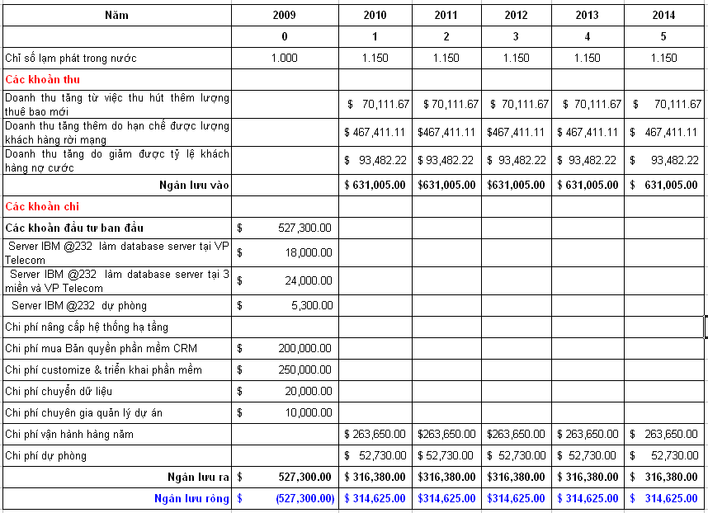
VÍ DỤ
Bảng 1: Tổng hợp số liệu doanh thu & chi phí

Slide 35
VÍ DỤ
Định nghĩa giá trị đầu vào
Chi phí triển khai hệ thống: 1-1.5 lần chi phí mua bản quyền PM
Chi phí vận hành hàng năm: : 40-60% chi phí đầu tư ban đầu
Tỷ lệ góp phần thu hút thuê bao mới: 0.1-0.3% của tỷ lệ 15% tăng truởng thuê bao hàng năm
Tỷ lệ giữ được lượng khách hàng rời mạng: 0.6-1% của tỷ lệ 25% lượng thuê bao rời mạng hàng năm
Tỷ lệ góp phần làm giảm nợ cước: 0.2-0.6% của tỷ lệ 10% khách hàng nợ cước
NPV, IRR, Tpp
Giá trị đầu ra
Mô phỏng Crystall Ball (10.000 lần)

Slide 36
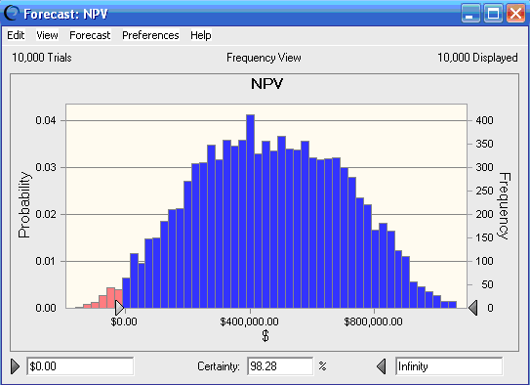
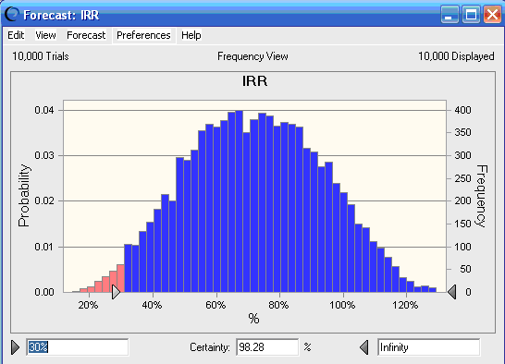
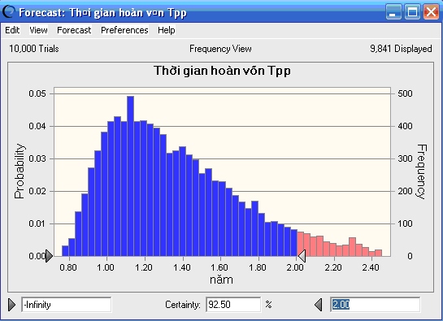
VÍ DỤ

Slide 37
TIẾN TRÌNH KIỂM SOÁT KINH PHÍ DA
Kiểm soát kinh phí DA là xem xét các yếu tố thay đổi kinh phí của dự án để
Dự báo trước về tình hình ngân sách của dự án
Điều chỉnh kế hoạch sử dụng kinh phí
Inputs
Reviews: kết quả họp (hình thức hoặc phi hình thức) về các chuyển giao, milstones, hoặc yêu cầu của dự án tính đến thời điểm họp.
Status reports: các báo cáo tiến độ công việc so với yêu cầu nêu trong BPP.
Forecast reports. Các báo cáo dự báo về xu hướng của các công việc đang thực hiện so với các yêu cầu nêu trong BPP

Slide 38
TIẾN TRÌNH KIỂM SOÁT KINH PHÍ DA
Các chi phí được kiểm soát như thế nào?
Kiểm soát chi phí là so sánh giữa chi phí ngân sách cho phép và chi phí thực tế ở các giai đoạn khác nhau của DA
Trên phương diện toàn bộ DA, việc kiểm soát chi phí do giám đốc DA thực hiện.
Đối với các phần công việc cụ thể thì trách nhiệm được giao cho nhóm DA
Kiểm soát chi phí đánh giá 2 loại chi phí sau:
Các chi phí đến thời điểm hiện tại của DA
Những chi phí còn lại đến tận thời điểm kết thúc của DA

Slide 39
TIẾN TRÌNH KIỂM SOÁT KINH PHÍ DA
Kiểm soát chi phí hiện tại:
Cập nhật tình trạng của công việc và chi phí của nó (tất cả các chi phí)
Ước lượng các chi phí còn lại đến tận điểm mốc tiếp theo, tuân thủ cho đến cuối DA
So sánh tình hình chi phí hiện tại (kể cả chi phí còn lại) với các chi phí dự kiến trong ngân sách
Đánh giá mức độ chênh lệch

Slide 40
TIẾN TRÌNH KIỂM SOÁT KINH PHÍ DA
Trong trường hợp vượt quá ngân sách
Phát triển các biện pháp dự phòng (cũng như việc phân tích các hậu quả)
Quyết định nên đưa ra biện pháp nào cần phải thực hiện
Trao đổi các biện pháp này với chủ đầu tư/ nhà tài trợ và các bên liên quan

Slide 41
TIẾN TRÌNH KIỂM SOÁT KINH PHÍ DA
EVM (Earned value management): là một công cụ quan trọng hỗ trợ kiểm tra chi phí.
EVM là một kỹ thuật đo lường sự thực hiện dự án thông qua tích hợp các dữ liệu về phạm vi, thời gian, và chi phí;
Đưa ra mốc chi phí (Cost Base line): dự tính ban đầu cộng với sự thay đổi cho phép, người QL cần phải xác định cách tốt nhất mà dự án đạt được mục tiêu.
Cần phải có thông tin định kỳ để sử dụng EVM

Slide 42
TIẾN TRÌNH KIỂM SOÁT KINH PHÍ DA
Thuật ngữ trong EVM.
Giá trị trù tính (PV=Planned Value):
Ngân sách chi phí công việc đã lên lịch BCWS=Bugedted Cost of Work Scheduled: cũng là ngân sách dự trù cho tổng cho tổng chi phí sẽ chi tiêu cho một công việc trong suốt một giai đoạn định trước.
Chi phí thực sự (AC=Actual Cost),
Chi phí thực sự của công việc được thực hiện ACWP= Actual Cost of Work Performed: là tổng cộng các chi phí trực tiếp hay gián tiếp trong việc hoàn tất công việc trong một giai đoạn định trước.
Giá trị thu được (EV= Earned Value)
Chi phí ngân sách cho việc tiến hành công việc BCWP= Budgeted Cost of Work: là dự trù giá trị của công việc thật sự hoàn thành

Slide 43
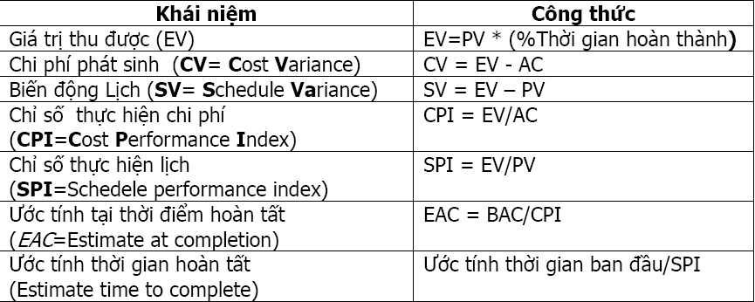
TIẾN TRÌNH KIỂM SOÁT KINH PHÍ DA
Công thức trong EVM.

Slide 44
TIẾN TRÌNH KIỂM SOÁT KINH PHÍ DA
Nhận xét
CV cho biết sự sai biệt giữa chi phí thật sự và giá trị thu được.
SV cho biết sự sai biệt giữa hoàn thành theo lịch và giá trị thu được.
CPI là tỷ số giữa giá trị thu được và chi phí thật sự. Nếu bằng 1 thì phù hợp, <1 vượt ngân sách.
SPI là tỷ số thực hiện theo lịch. Nếu > 1 thì hoàn thành trước lịch và <1 ngược lại.

Slide 45
TIẾN TRÌNH KIỂM SOÁT KINH PHÍ DA
Ví dụ
Giả sử dự án A cần $40000 và 4 tháng để hoàn tất 20 công việc, các việc đều có khối lượng như nhau, được chia đều trong 4 tháng với chi phí cho mỗi việc là $40000 / 20 = $2000, và kinh phí cho dự án mỗi tháng là $40000 / 4 tháng = $10000 để thực hiện 5 việc / tháng.
Cuối tháng thứ nhất, dự án A chỉ hoàn tất được công việc 1,2 và 3 với chi phí tương ứng cho mỗi việc là $2000, $3000 và $3000

Slide 46
TIẾN TRÌNH KIỂM SOÁT KINH PHÍ DA
Budgeted At Completion
+ BAC là tổng kinh phí để thực hiện tất cả các công việc đã được hoạch định của dự án.
+ Kinh phí $40000 là BAC của dự án A.
Budgeted Cost of Work Schedule
+ BCWS = Σk ( BCWSk ) | t là tổng kinh phí hoạch định cho các công việc dự tính sẽ hoàn thành đến thời điểm t.
+ Dự án A cần hoàn thành 5 việc (k=1..5) trong tháng 1 với kinh phí $10000, là BCWS của A tính đến cuối tháng 1

Slide 47
TIẾN TRÌNH KIỂM SOÁT KINH PHÍ DA
Budgeted Cost of Work Performed
+ BCWP = Σ_{k} (BCWS_{k}) | t là tổng kinh phí hoạch định cho các công việc k đã hoàn thành, tính đến thời điểm t. Trong tháng thứ nhất, dự án A hoàn tất được 3 việc thay vì 5 việc), do đó BCWP A | tháng 1 là $2000 * 3 = $6000.
Actual Cost of Work Performed
+ ACWP = Σ_{k} (ACWP_{k}) | t là tổng chi phí cho các công việc k đã hoàn thành tính đến thời điểm t.
+ ACWP A | tháng 1 là $2000 + $3000 + $3000 = $8000 cho 3 công việc 1,2,và 3 đã hoàn thành

Slide 48
TIẾN TRÌNH KIỂM SOÁT KINH PHÍ DA
Cost Variance
+ CV = BCWP – ACWP là khác biệt giữa chi phí ước tính so với chi phí thực tế. Nếu CV < 0 thì dự án đã thực sự chi nhiều hơn so với kế hoạch.
+ CVA | tháng 1 = $6000 - $8000 = - $2000
Schedule Variance
+ SV = BCWP – BCWS là sự khác biệt (tính bằng chi phí) giữa mức độ dự kiến phải hoàn thành công việc so với mức độ đã hoàn thành công việc.
+ SVA | tháng 1 = $6000 - $10000 = - $4000

Slide 49
TIẾN TRÌNH KIỂM SOÁT KINH PHÍ DA
Cost Performance Index
CPI = BCWP / ACWP thể hiện tỉ lệ giữa kinh phí đã hoạch định cho các công việc đã hoàn thành, so với chi phí thực tế. Nếu CPI < 1 thì dự án đã bị lạm chi.
CPI A | tháng 1 = $6000 / $8000 = 0.75, ie. nếu đầu tư $1 vào dự án A thì chỉ nhận được $0.75 từ dự án.
Nếu muốn thành công, và nếu không có sự thay đổi tích cực nào trong cách sử dụng kinh phí thì dự án A cần phải tốn một khoản kinh phí = Tổng kinh phí ban đầu / CPI = $40000 / 0.75 = $53,333 nhiều hơn $13000 so với kinh phí dự kiến ban đầu

Slide 50
TIẾN TRÌNH KIỂM SOÁT KINH PHÍ DA
Schedule Performance Index
SPI = BCWP / BCWS thể hiện mức độ hiệu quả của các ước lượng về kinh phí cho dự án.
SPI A|tháng 1 = $6000 / $10000 = 0.6
Nếu như mức độ hiệu quả của các ước lượng về kinh phí cho dự án A vẫn chỉ ở mức 60% trong các tháng kế tiếp, thì ước tính thời gian hoàn tất dự án A sẽ là 4 tháng / 0.6 = 6.66 tháng, thay vì 4 tháng như đã hoạch định

Slide 51
TIẾN TRÌNH KIỂM SOÁT KINH PHÍ DA
Percent Scheduled for Completion
PSC = ( BCWS / BAC) | t là tỉ lệ phần trăm kinh phí (trên toàn bộ kinh phí) cấp cho các công việc dự kiến hoàn thành đến thời điểm t.
PSC A|tháng 1 = $10000 / $40000 = 0.25 = 25%

Slide 52
TIẾN TRÌNH KIỂM SOÁT KINH PHÍ DA
Percent Complete
PC = ( BCWP / BAC ) | t thể hiện phần trăm kinh phí cấp cho các công việc đã thực sự hoàn thành đến thời điểm t.
Đây là chỉ số thể hiện (gần đúng) mức độ hoàn thành của dự án.
PC A|tháng 1 = $6000 / $40000 = 0.15 = 15%.

Slide 53

Q & A

Slide 54
ÔN TẬP
Một các gì đó mà không nên xem xét đến khi làm quyết định về dự án tương lai.
Những chi phí mà ta có thể dễ dàng ước tính bằng tiền tệ ($US).
Doanh thu – chi phí.
Ngân sách toàn phần ban đầu (gốc) cho một dự án.
Có thể tính được bằng BAC/CPI
Một kỹ thuật đo lường tính năng/hiệu năng của một dự án mà tích hợp cả phạm vi, thời gian và chi phí.
EV/AC
EV-PV
EV-AC
Quản lý giá trị thu được EVM (Earned Value Management)
EAC
BAC
Sunk cost
Lợi nhuận (profits)
Các Chi phí tính được (tangible costs)
Ước tính theo tham số (parametric estimate)
cost budgeting
SPI
CPI
Biến thiên chi phí (cost variance)
Biến động lịch (schedule variance)
Notes:
1d, 2g, 3e, 4c, 5b, 6a, 7j, 8l, 9k

Slide 55
BÀI TẬP 1
Công việc | Ngày hoàn thành | PV ($M) | EV ($M) | AC ($M)
A | 31/01 | 10 | 10 | 12
B | 28/02 | 5 | 4 | 5
C | 31/03 | 6 | 8 | 8
D | 12/05 | 15 | 13 | 12
E | 30/06 | 20 | 20 | 30
F | 18/07 | 3 | 0 | 0
G | 30/08 | 35 | 0 | 0
H | 22/10 | 22 | 0 | 0
I | 29/10 | 22 | 0 | 0
J | 30/11 | 9 | 0 | 0
Giả sử hôm nay: 30/06
Cost Variance?
Schedule Variance?
CPI?
SPI?
BAC?
EAC?
ETC?
Percent Complete?
Percent Spent?

Slide 56
BÀI GIẢI
BCWS = 10 + 5 + 6 +15 + 20 = 56
BCWP = 10 + 4 + 8 + 13 + 20 = 55
ACWP = 12 + 5 + 8 + 12 + 30 = 67
CV = BCWP - ACWP = 55 – 67 = -12
SV = BCWP - BCWS = 55 - 56 = -1
CPI = BCWP / ACWP = 55 / 67 = 0.82
SPI = BCWP / BCWS = 55 / 56 = 0.98
BAC = A + B + C + D + E + F + G + H + I + J = 147
EAC (Estimated at Completion) = BAC / CPI = 147 / 0.82 = 179.27
ETC (Estimate to Completion) = EAC - ACWP = 179.27 – 67 = 112.27
PC (Percent Complete) = BCWP / BAC = 55 / 147 = 0.37 = 37%
PS (Percent Spent) = ACWP / BAC = 67 / 147 = 0.46 = 46%.

Slide 57
BÀI TẬP 2
Giả sử một gói công việc dự kiến sẽ được hoàn thành ngày hôm nay với chi phí là $ 1500.
Hiện tại chỉ hoàn thành được 2/3 khối lượng công việc.
Chi phí thực tế đã chi là $1350.
→ Tính CPI, SPI, ETC, EAC.
Notes:
CPI = BCWP/ACWP = $1000/$1350 = .74
SPI = BCWP/BCWS = $1000/$1500 = .67
ETC = (BAC – BCWP)/CPI = $(1500 – 1000)/.74 = $675
EAC = ACWP + ETC = $1350 + $675 = $2025
EAC = BAC/CPI = 1500/0.74 = $2025
ETC = EAC – ACWP = 2025 – 1350 =$ 675

